Slide 1
Velkommen til felles informasjonsmøte mellom grendehusene, Politiet og
Steinkjer kommune
Skjenking og drikking av alkohol
på grendehus og forsamlingshus

Slide 2
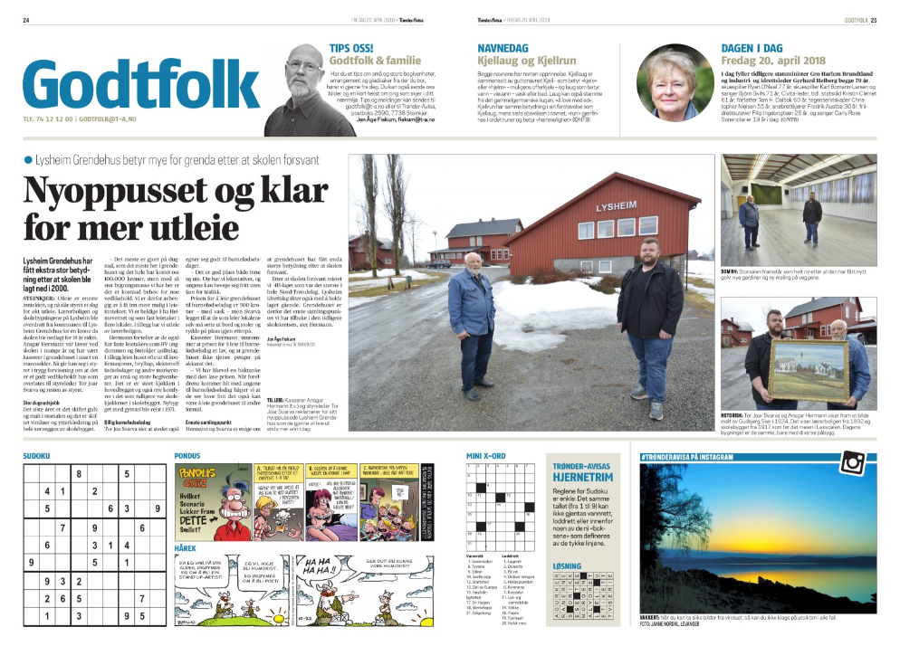
Samfunnshus

Slide 3

Alkohollovgivningen

Slide 4
§ 8-9 Serverings- og drikkeforbud
§ 8—9. Serverings- og drikkeforbud
Det er forbudt å drikke eller servere alkohol med mindre det foreligger bevilling til dette, og selv om dette skjer uten vederlag:
1. i lokaler med tilliggelser hvor det drives serveringsvirksomhet,
2. i lokaler som vanligvis er allment tilgjengelig for offentligheten,
3. i forsamlingslokaler eller andre felleslokaler,
4. på annet sted der offentlige møter, fester, utstillinger eller andre tilstelninger finner sted,
5. på gate, torg, vei, i park eller på annen offentlig plass,
6. på skip, fly, tog, buss eller annet innenriks transportmiddel for allmenheten.
På steder som nevnt i første ledd, må heller ikke eier eller annen ansvarlig oppbevare, servere eller tillate servering eller drikking av alkohol.

Slide 5
§ 8-9 Serverings- og drikkeforbud
Forbudet mot drikking og servering av alkohol i lokaler som nevnt i første ledd nr. 1, 2 og 3 gjelder ikke når eier, leier, driver eller ansatt disponerer lokalene til eget bruk til sluttet selskap. Forbudet mot drikking og servering av alkohol i lokaler som nevnt i første ledd nr. 3 gjelder ikke når beboer i borettslag eller annet boligsamvirke disponerer lokalene til eget bruk til sluttet selskap.
Forbudet mot drikking og servering av alkohol i lokaler som nevnt i nr. 2 og 3 gjelder heller ikke når lokalet leies eller lånes ut til privatperson for en enkelt bestemt anledning til sluttet selskap, og utleier for øvrig ikke står for andre deler av arrangementet.

Slide 6
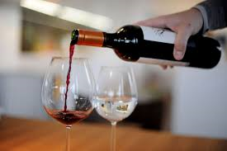


Alkoholloven § 8-9
Forbudet rammer:
den som serverer
den som drikker
den som er ansvarlig for stedet.

Slide 7
Skjenkebevilling
Skjenkebevilling (alminnelig bevilling):
  Fast bevilling som gis til restauranter, puber osv.
  Ansvar for kontroll av disse tilligger kommunen.
Skjenkebevilling (ambulerende/enkeltanledning/flere enkeltganger):
  Et antall ambulerende skjenkebevillinger gis av kommunestyre.
  Ikke bundet til person/sted før de tildeles etter søknad.
  Ansvar for kontroll av disse tilligger kommunen.
Bevillingsløs skjenking:
  Lovlig skjenking av alkohol etter alkoholloven.
  Ansvar for kontroll av disse tilligger politiet.
Ulovlig skjenking
  Ansvar for kontroll av disse tilligger politiet.

Slide 8
Sluttet selskap – ambulerende bevilling
Før skjenkingen begynner er det dannet en sluttet krets av personer som samles til et bestemt formål i et bestemt lokale.
  Bryllup, 40-årsdag, konfirmasjon, jubileum osv.
Kretsen av personer må ikke være åpen for utenforstående.
Deltakerne må ha en eller annen tilknytning til den eller de som inviterer til selskapet.
Det er ikke tilstrekkelig at man før skjenkingen begynner skriver seg på en liste eller kjøper billetter. Det hjelper ikke at arrangementet i innbydelsen eller i avertissementet er betegnet som "sluttet selskap".
Vanlige medlemsmøter i en forening vil ikke oppfylle lovens krav til sluttet selskap.
Klubber o.l. med begrenset medlemskap kan i seg selv ikke regnes som sluttet selskap.

Slide 9
Bevilling for enkeltstående anledning
Privatpersoner som låner eller leier et lokale for en bestemt anledning til sluttet selskap kan servere alkoholholdig drikk i disse lokalene uten skjenkebevilling, dersom skjenking skjer uten vederlag.
Firma og andre juridiske personer (organisasjoner) kan ikke servere alkoholholdige drikkevarer i slike lokaler uten skjenkebevilling.
Det samme gjelder dersom privatpersoner skjenker alkoholholdige drikkevarer i slike lokaler mot vederlag.
Eget søknadsskjema: Skjema enkeltstående anledning(ambulerende bevilling
Ansvarlig for bevillingen = bevillingshaver = lag/forening eller, virksomhet, private
Oppnevne styrer og stedfortreder for bevillingen.

Slide 10
Bevillingsplikt
Skjenking av alkoholholdig drikk kan bare skje på grunnlag av bevilling etter alkoholloven
Enkeltstående anledning/ambulerende bevilling 2016 291
Enkeltstående anledning/ambulerende bevilling 2017 229

Slide 11
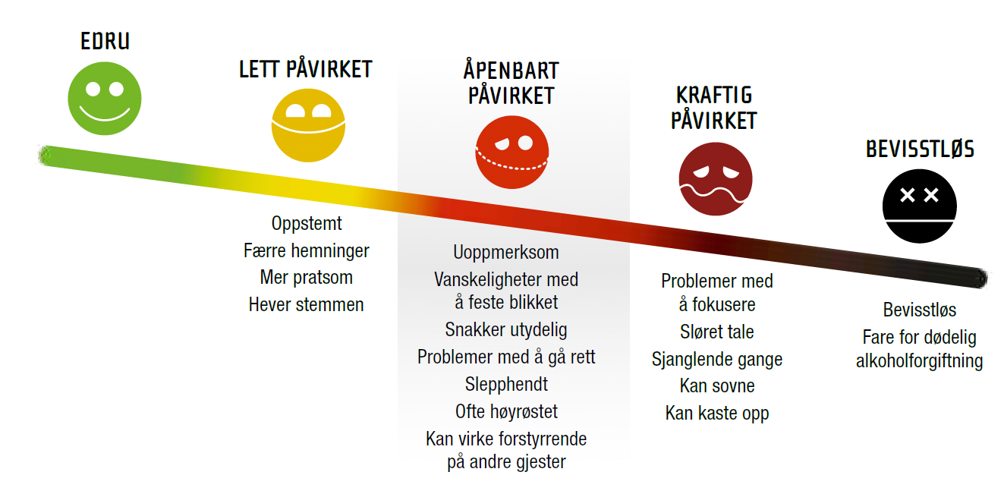
Ansvarlig alkoholhåndtering – hva er det?

Slide 12
Vilkår for utleie?
Hvem får leie?
Til hvilke arrangement?
Rusfritt eller bevilling?
Alle alkoholgrupper?
  Gruppe 1 inntil 4,7 % (øl)
  Gruppe 2 inntil 22 % (vin)
  Gruppe 3 inntil 60 % (brennevin)
Andre vilkår?
Hva foregår utenfor lokalet? Hvem har ansvar her?

